Slide 1
Муниципальное бюджетное дошкольное образовательное учреждение детский сад комбинированного вида № 5 «Дубок» станицы Архангельской муниципального образования Тихорецкий район
НОД для детей средней группы : «Здравствуй ежик»
Составитель
Копылова Наталья Викторовна.

Slide 2
Здравствуй, ёжик!
Копылова Наталья Викторовна 2014г.

Slide 3
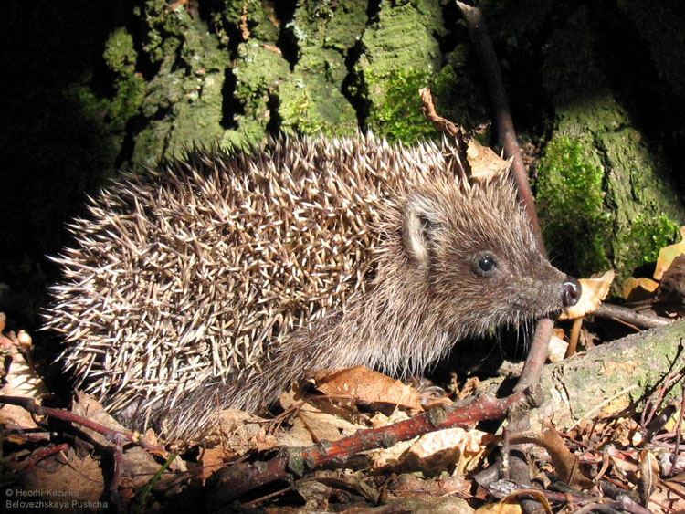
Ёж – небольшой зверек, живет в лесу, в зарослях кустарников.
Спинка покрыта короткими колючими иглами, а голова и брюшко – шерсткой. За своими иголками еж ухаживает, чистит их с помощью пальцев на лапках.

Slide 4
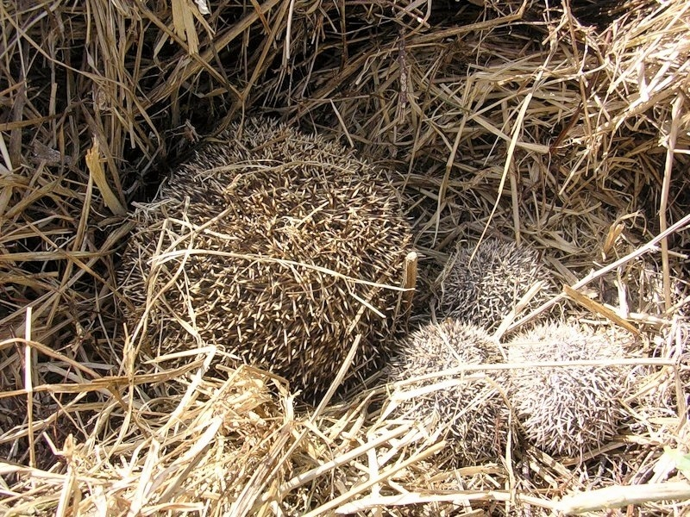
Во время отдыха они прячятся в колючих кустах. Там свернувшись в клубок, ежи спят . А на зиму они роют себе глубокую нору, в которой спят всю зиму.

Slide 5
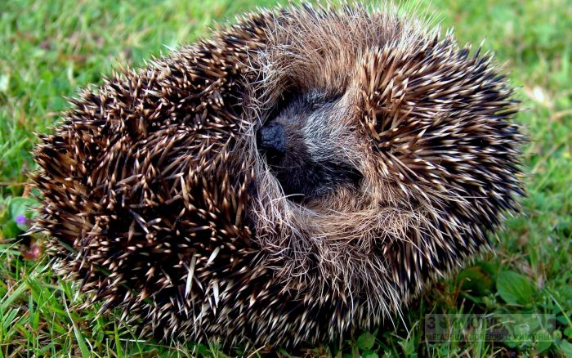
Напуганный ёж сворачивается клубком, а если иглы топорщатся вертикально – это значит, что он недоволен.

Slide 6
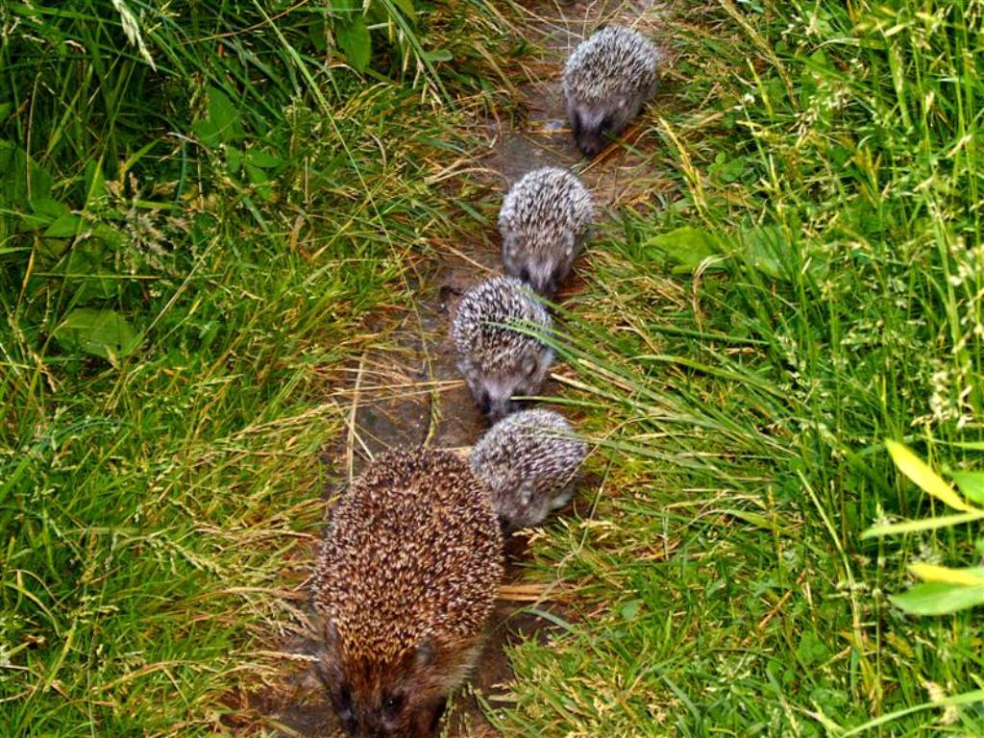
Семья ежей вышла на прогулку.

Slide 7
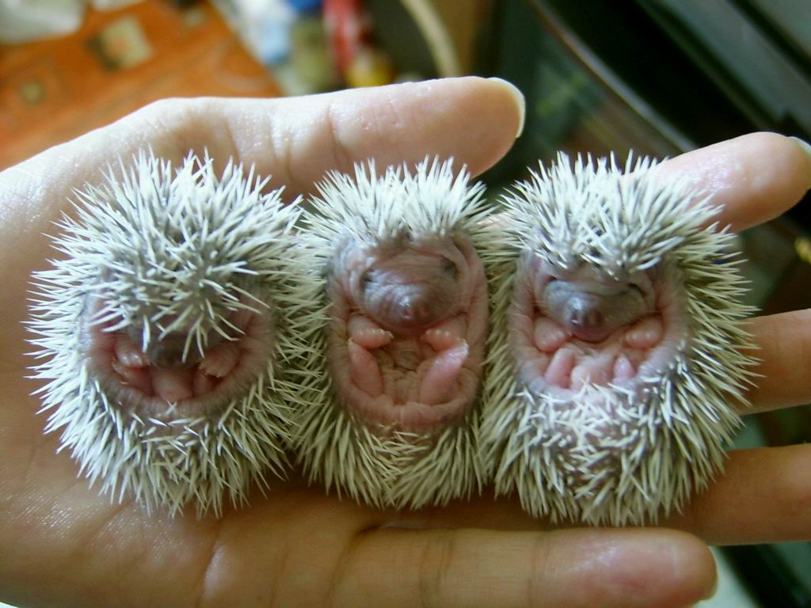
Ежата рождаются голыми, слепыми, с ярко-Розовой кожей, масса их тела всего 12 грамм. Через несколько часов после рождения у ежат появляются белые и тёмные мягкие иглы

Slide 8
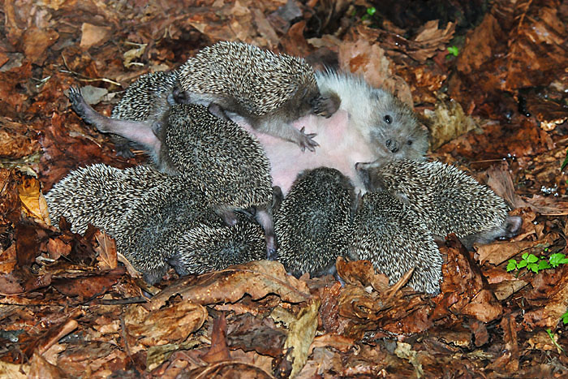
Ежиха – мама кормит свих ежат молоком.

Slide 9
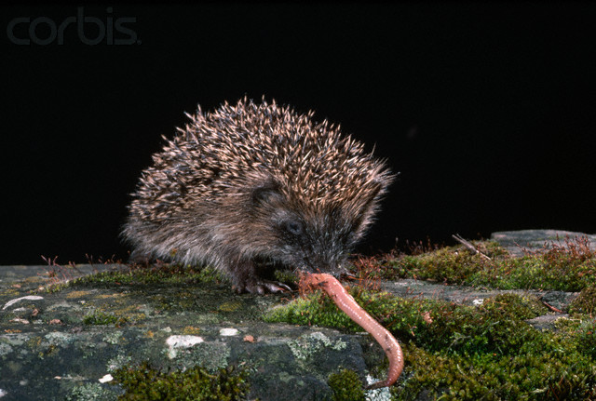
На охоту ёж выходит вечером и ночью, можно услышать, как
он пыхтит, фыркает и топает.

Slide 10
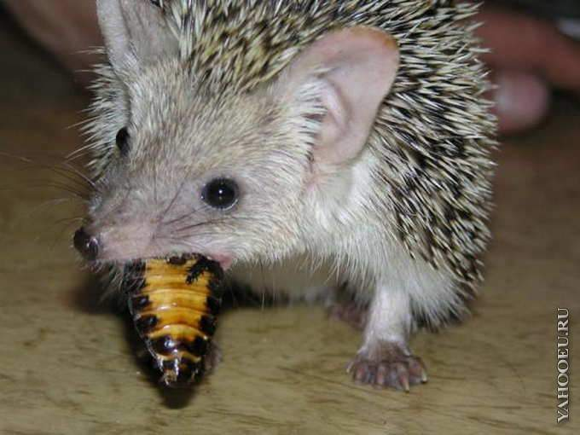
Питается ежик жуками, гусеницами , яйцами, червяками и улитками. Иногда может поймать мышь , лягушку и даже змею.

Slide 11
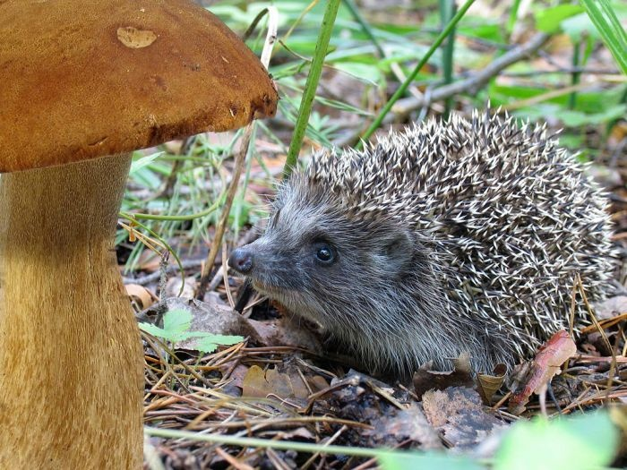
Ест ёж и грибы и ягоды.

Slide 12
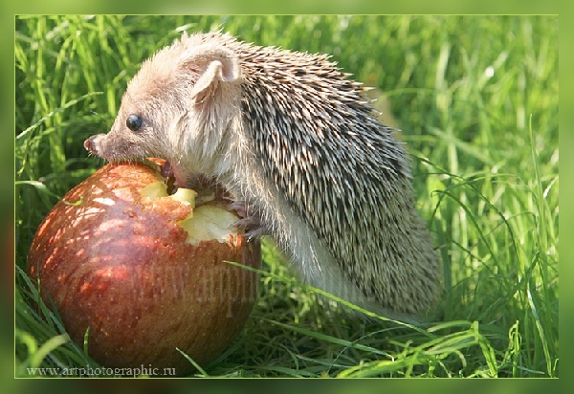
С большим удовольствием ёжик съест яблоко или грушу , капусту. Он очень любит фрукты и овощи.

Slide 13
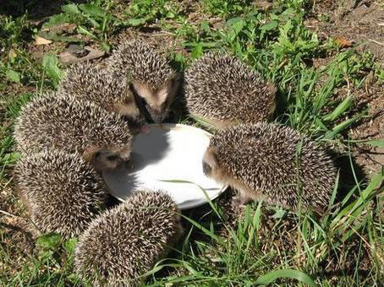
Если в жаркий летний день к вам пришел колючий гость, угостите его кусочком яблока и не забудьте предложить попить воды.

Slide 14
